Slide 1
Упаковка липидов
Критический параметр. Виды агрегатов

Slide 2
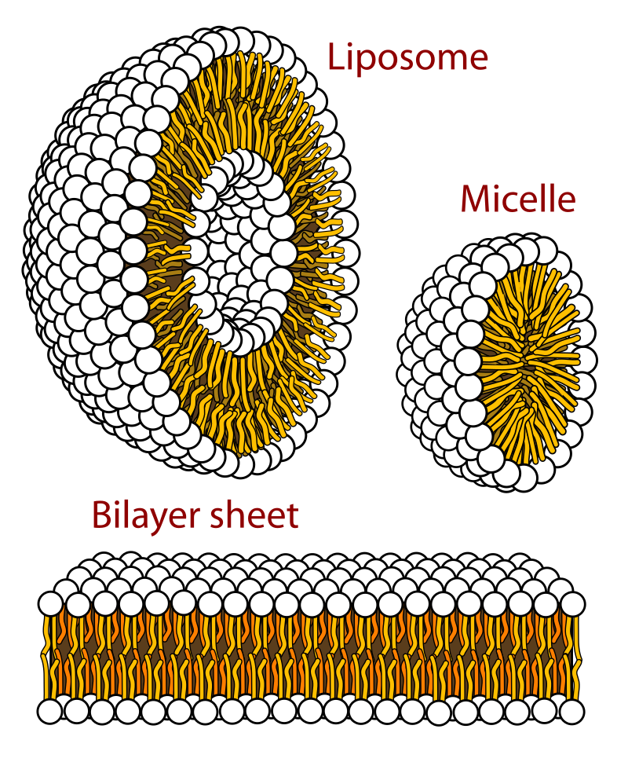
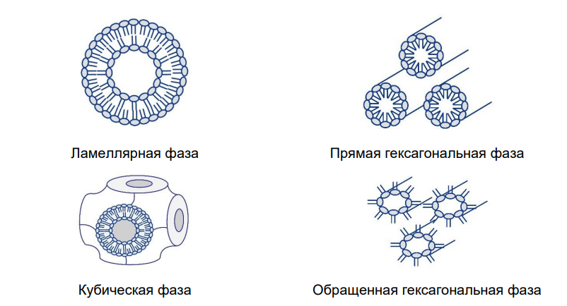
Различные формы диссоциатов, образуемых липидами в воде

Slide 3
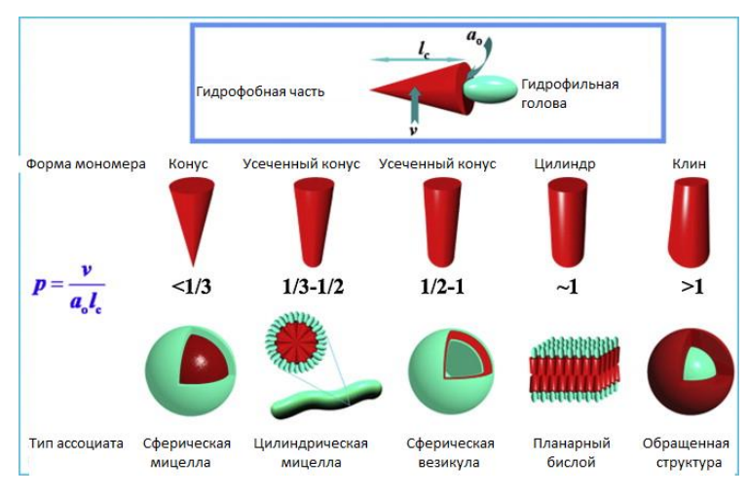
Критический параметр упаковки

